Slide 1
110生態攝影社
圖片分享人：一孝 沈宥慈

Slide 2
作品玫思：
作品玫思：
CAT
FOLLOWERS
上上節社課拍的校貓
牠都乖乖坐在地板不會動
學校正門的花，
還有耶穌像和十字架
分享人：一孝 沈宥慈

Slide 5
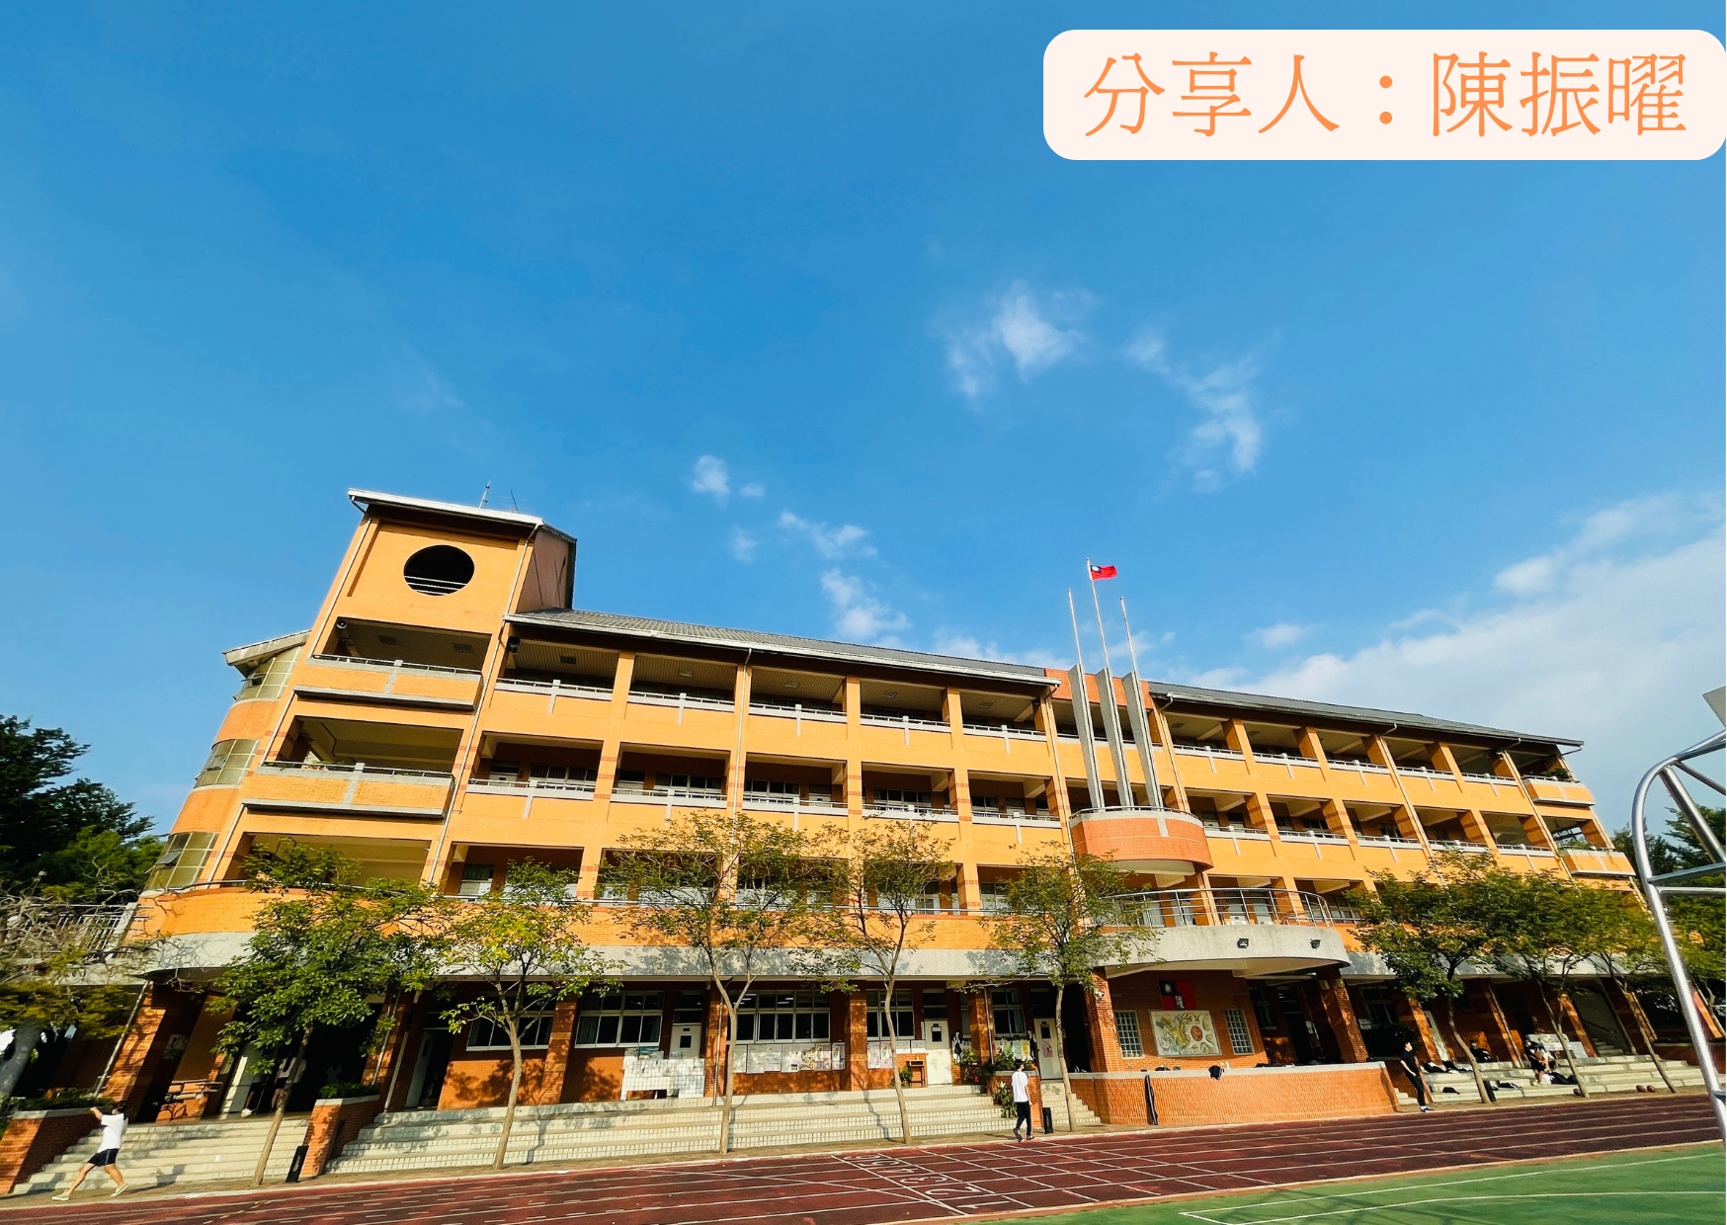

Slide 7
Thank You!
Do you have any questions for me?

